Slide 1
Опыт работы МБУК «ЦБС» Киржачского района по правовому просвещению детей и подростков
Васильева Анна Вячеславовна,
Заместитель директора мбук «Цбс» Киржачского района

Slide 2
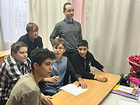
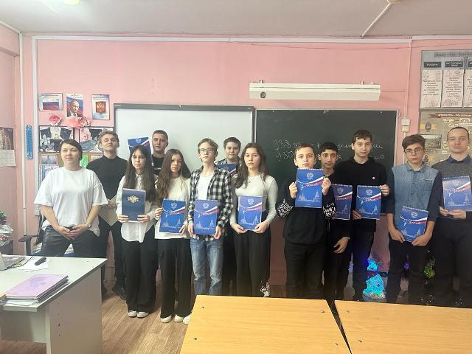
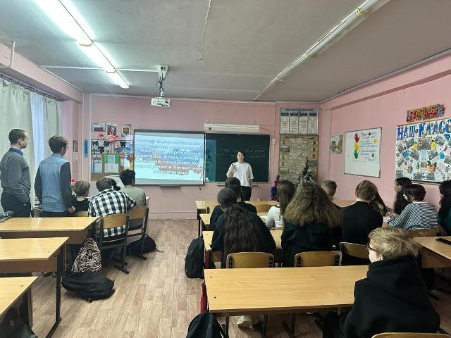
Правовые квизы – это интересно, познавательно и запоминающееся.
Это интеллектуально-развлекательная игра, не требующая предварительной подготовки;
В игровой форме с ребятами обсуждаются следующие понятия:
правонарушение и его виды;
проступки;
преступления;
уголовная, административная, дисциплинарная и гражданско-правовая ответственность

Slide 3
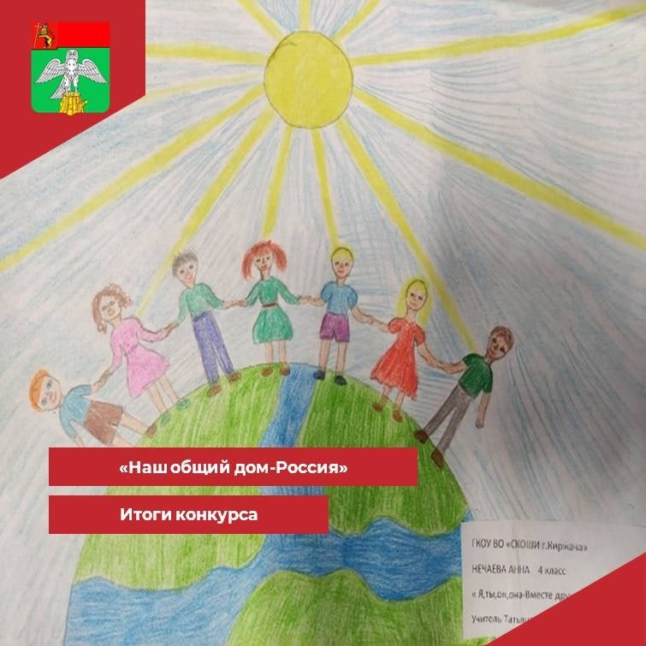
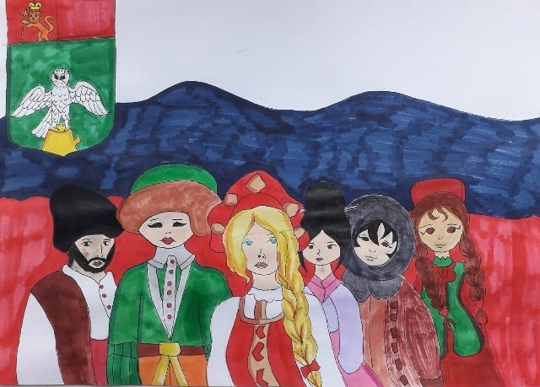
Конкурс социальной рекламы
«Наш общий дом - Россия»

Slide 4
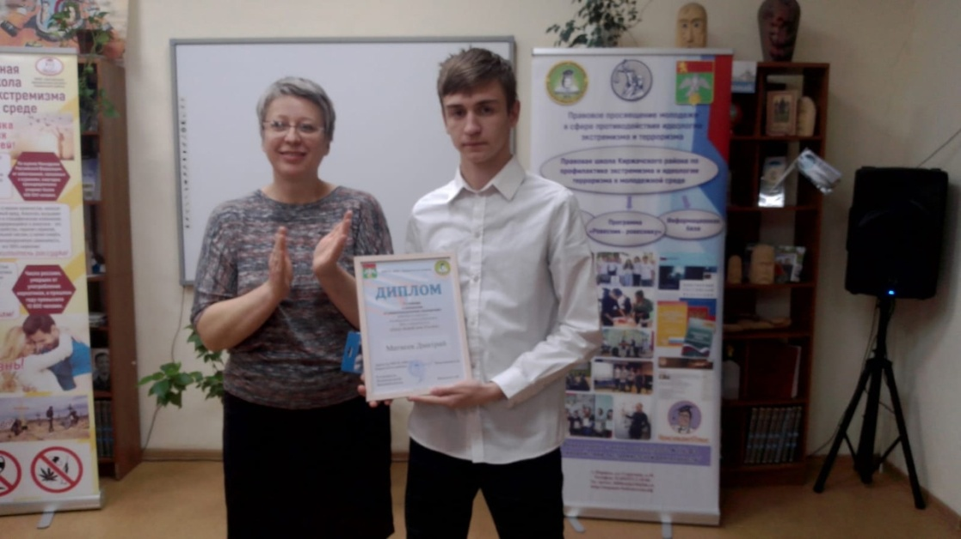
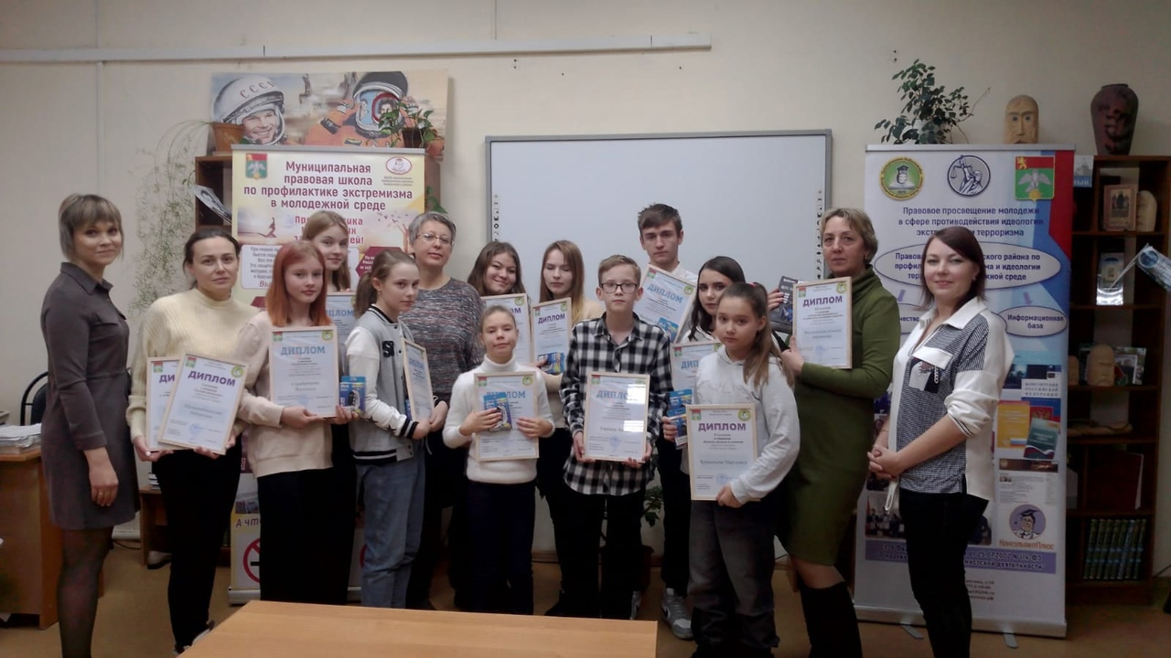
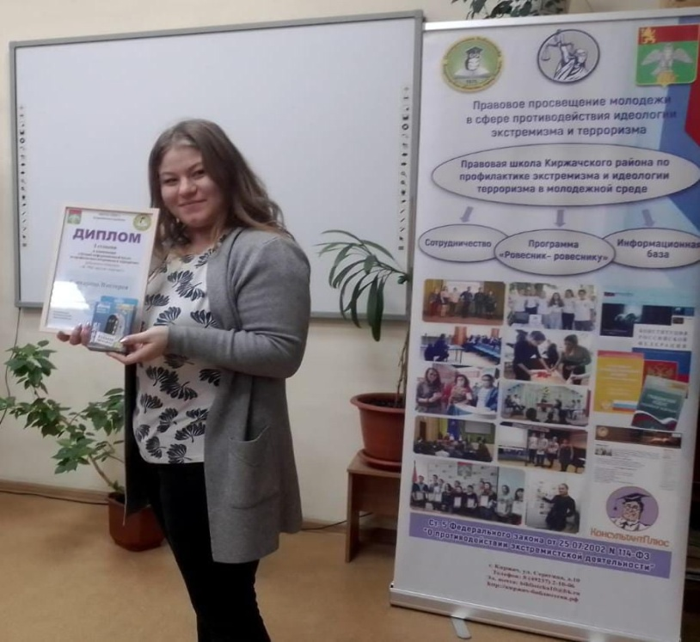
Конкурс социальной рекламы
«Наш общий дом - Россия»

Slide 5
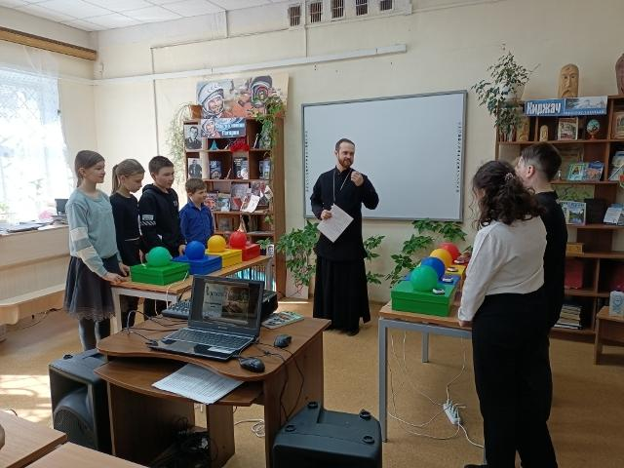
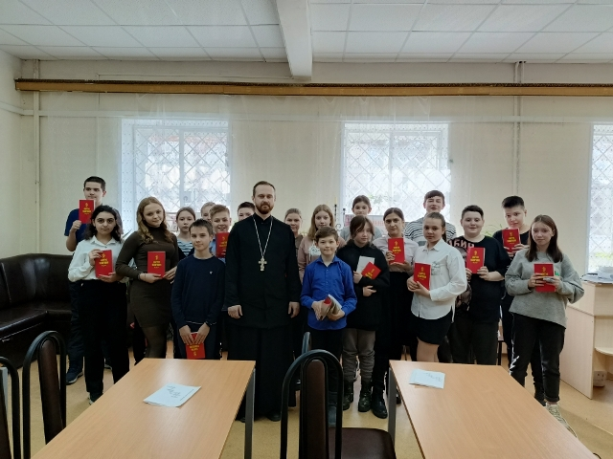
Проект «Азбука православия»

Slide 6
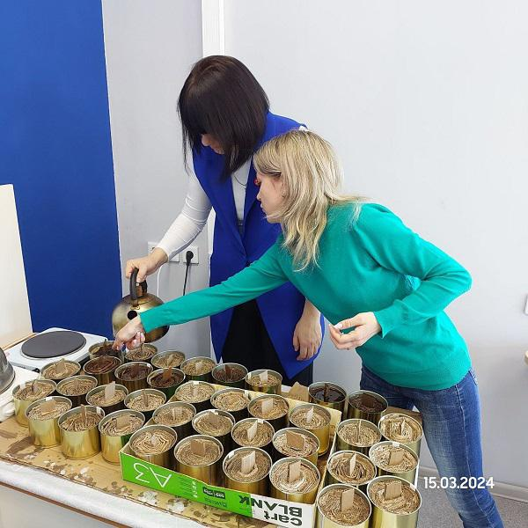
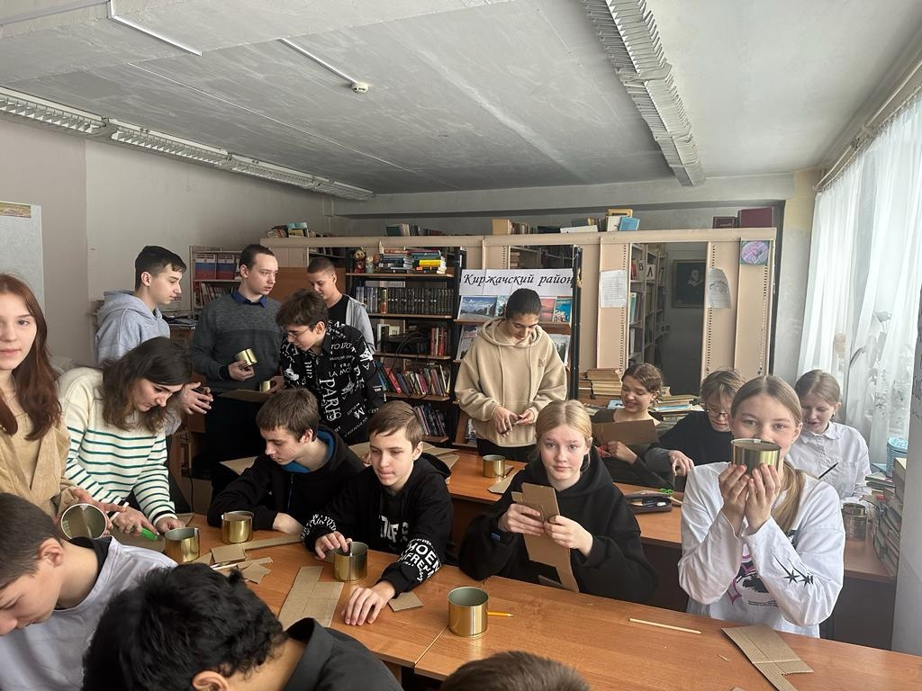
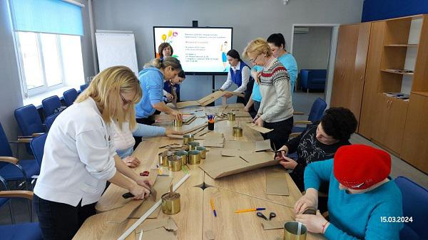
Гражданско-патриотическая акция
«окопная свеча»
Действует с октября 2023 года по настоящее время.
В акции приняли участие более 300 человек.
Было изготовлено 438 свечи.

Slide 7
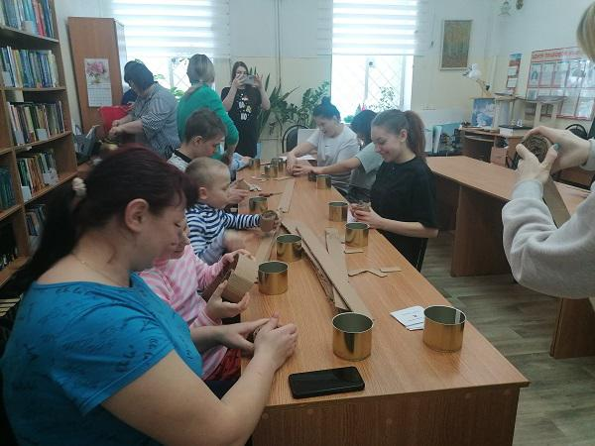
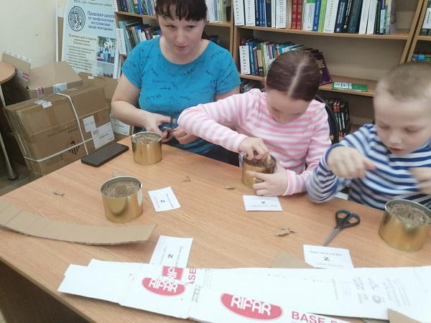
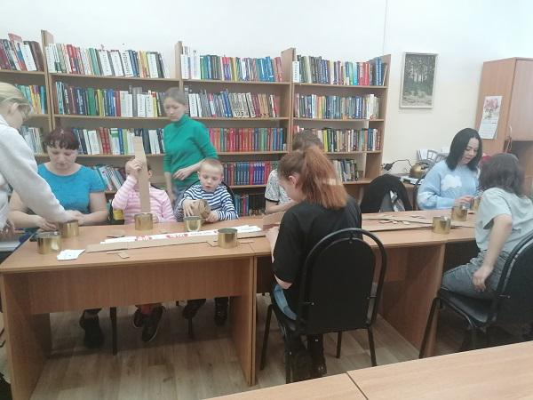
Работа с детьми и их родителями из группы риска.

Slide 8
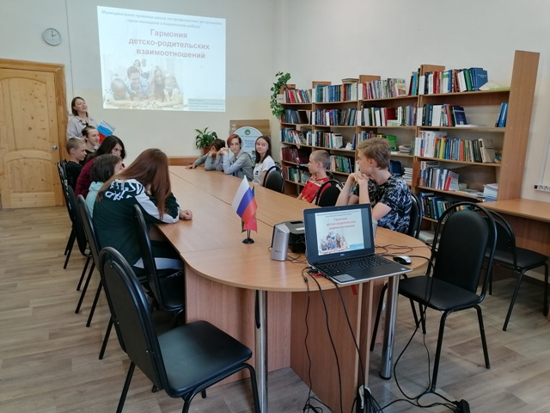
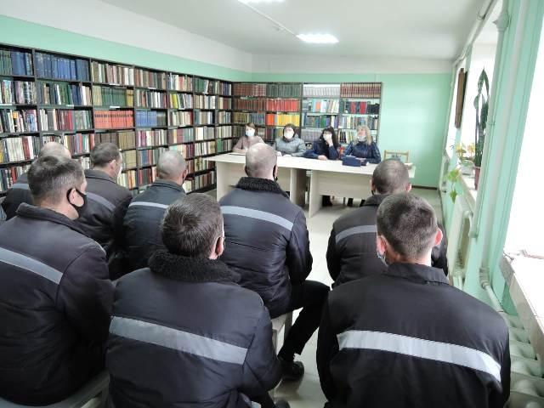
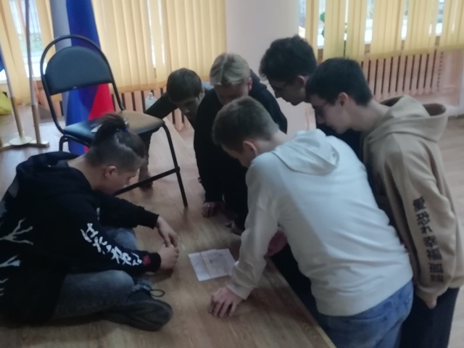
Индивидуальная работа с «группой риска»

Slide 9
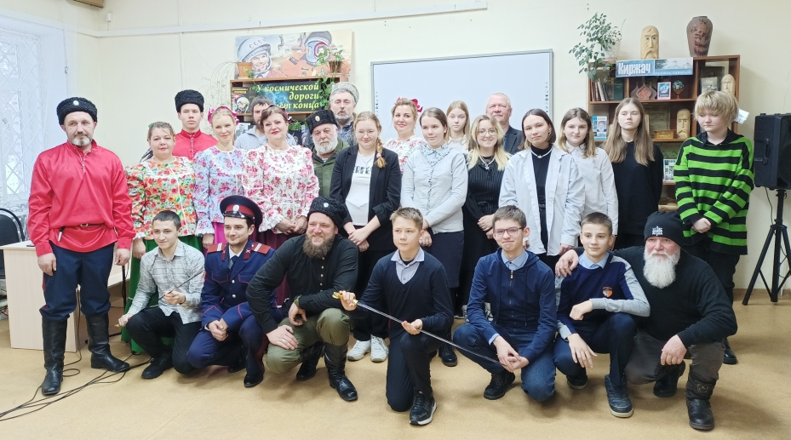
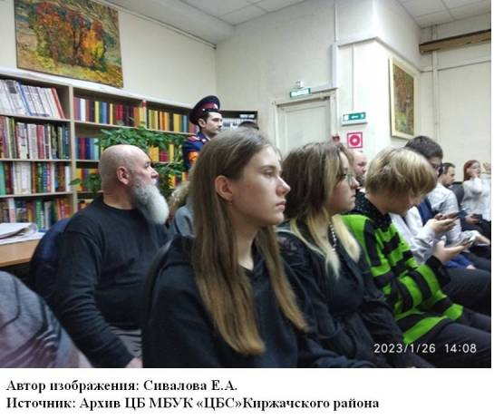
Проект «Родина и мы»

Slide 10
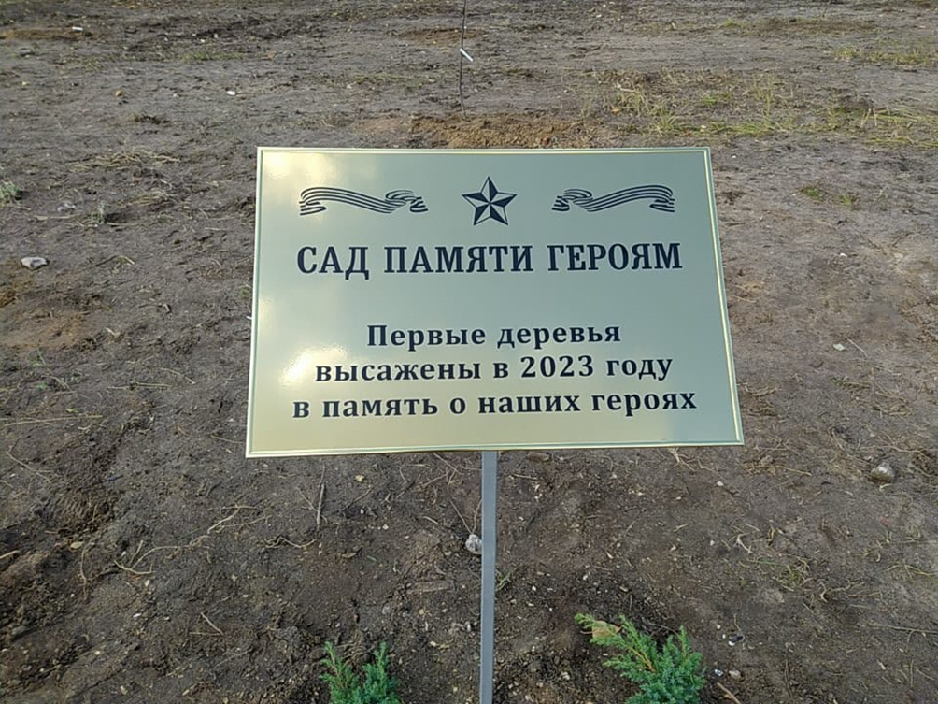
Проект «Сад памяти героям»
Цель проекта :
-Посадить сад памяти героям, погибшим в зоне СВО.
Задачи проекта:
-Формирование у детей и молодежи чувства патриотизма;
-Побуждать у детей и молодежи чувство личной причастности к сохранению памяти о героях;
-Формирование у детей и молодежи активной жизненной позиции;
-повысить интерес к истории родной земли.

Slide 11
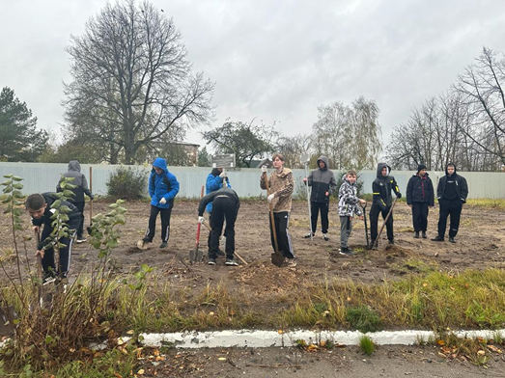
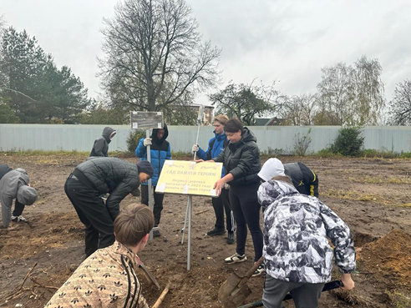
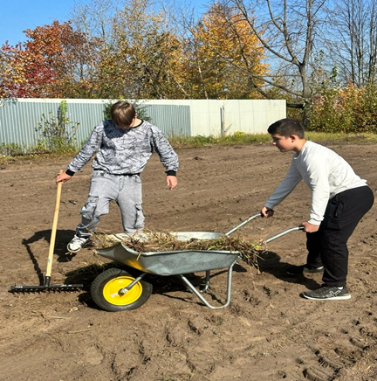
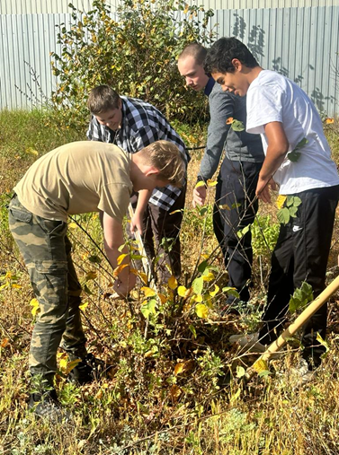
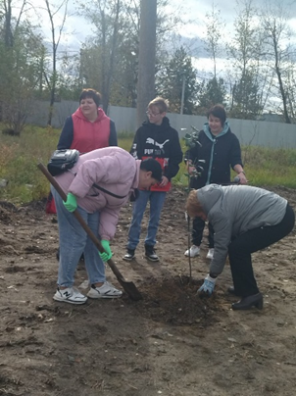
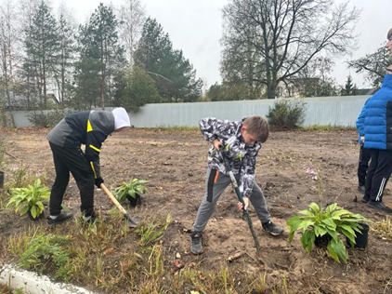
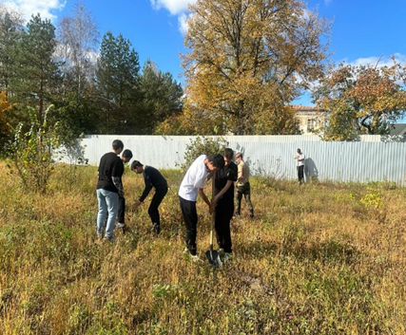
Этап реализации проекта

Slide 12
Итог проекта
«Сад памяти героям» высажен.
Приняло участие в проекте более 200 человек.
Приобрел широкий резонанс среди жителей сп филипповское. (жители приносили цветы для озеленения зоны сада и тд.)
По итогам опроса учащихся, после реализации проекта более 70% заинтересовались историей своей семьи и своего края.

Slide 13
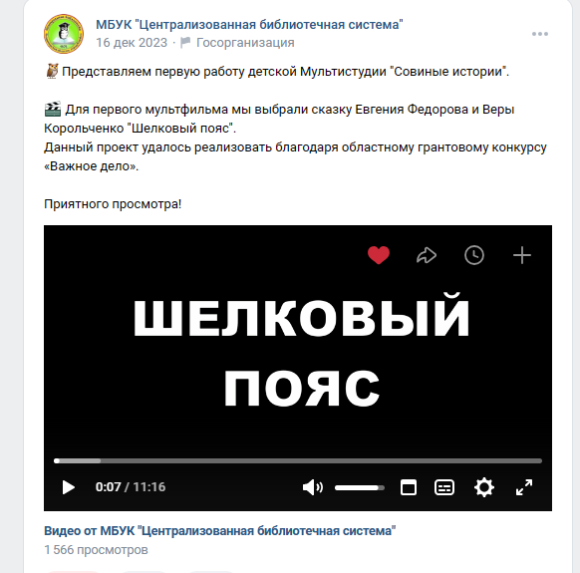
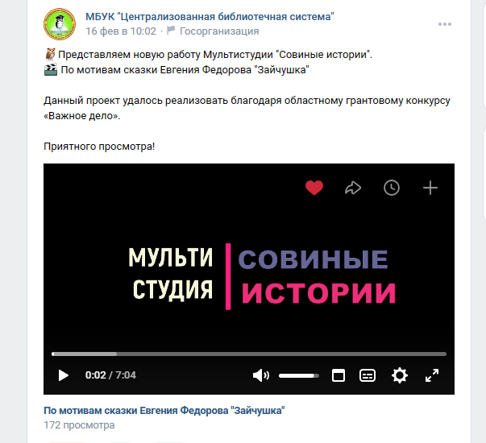
Проект «Мультистудия совиные истории»

Slide 14
Реализация проекта «Мультистудия Совиные истории»
Целью проекта:
Создание 2х мультфильмов по мотивам сказок и земле киржачской.
задачи проекта:
Создание условий для культурного просвещения и развития у детей, интереса к истории г. Киржача и Киржачского района.
Достигнутые итоги проекта:
Создано сообщество на базе мбук «цбс» киржачского района «мультистудия совиные истории»
Занятия в мультистудии проходят не реже 1 раза в неделю.
Проходят занятия по мульттерапии для детей с синдромом дауна.
Проходят занятия в мультстудии «Я + мама» для детей дошкольного возраста.

Slide 15
Партнерские отношения в реализации опыта
Количество социально-значимых проектов МБУК «ЦБС»
направленных на укрепление гражданского единства (ед.)
Движение первых
Учреждения культуры
Киржачское благочиние
МКУ «Управление культуры Киржачского района»
КДН и ЗП
Образовательные организации
Филиал УФСИН
МБУК «ЦБС»

Slide 16
Спасибо за внимание

